Slide 1
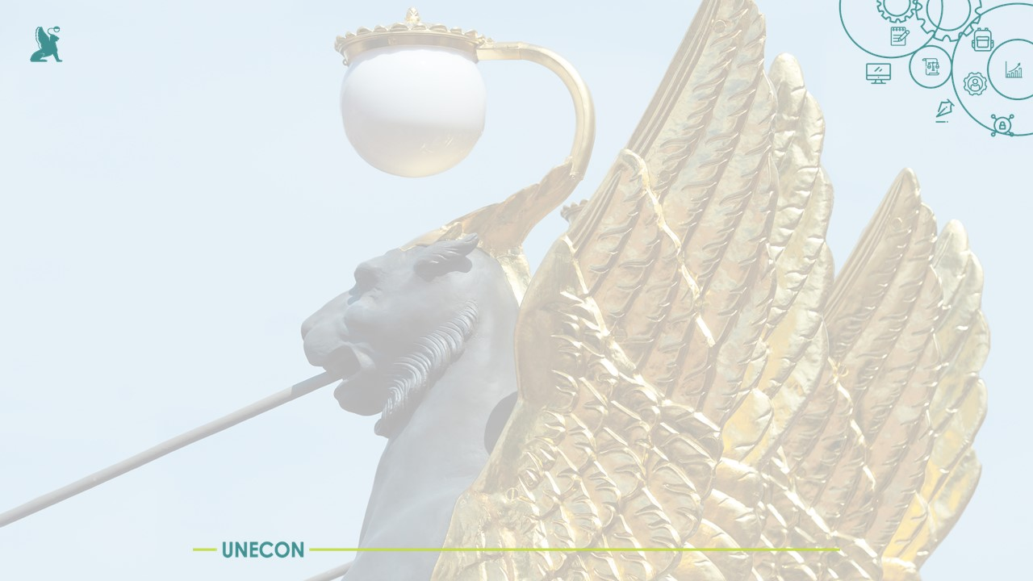
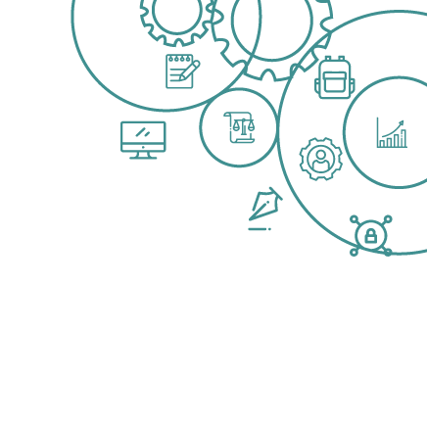

HearTech solutions: Умные аппараты для слабослышащих детей
Подготовили:
Э-2108 Замалдинова Полина
Э-2108 Перелазова Лиза
Э-2108 Кицаева Сияна
Э-2107 Пономарева Алена

Slide 2

Актуальность
Тугоухость - третье по распространенности заболевание в мире, уступая болезням сердца и артритам.
466 миллионов человек в мире страдает от потери слуха, 34 миллиона из них составляют дети.
15% школьников имеют нарушения слуха.
Большая часть детей с врожденными нарушениями слуха рождается у совершенно здоровых родителей.
В России живут примерно 100 000 детей со слабым слухом. Это означает, что примерно каждый десятый ребенок испытывает затруднения с аудиальным восприятием своего окружения.
Количество глухих и слабослышащих детей в России имеет тенденцию к увеличению.

Slide 3

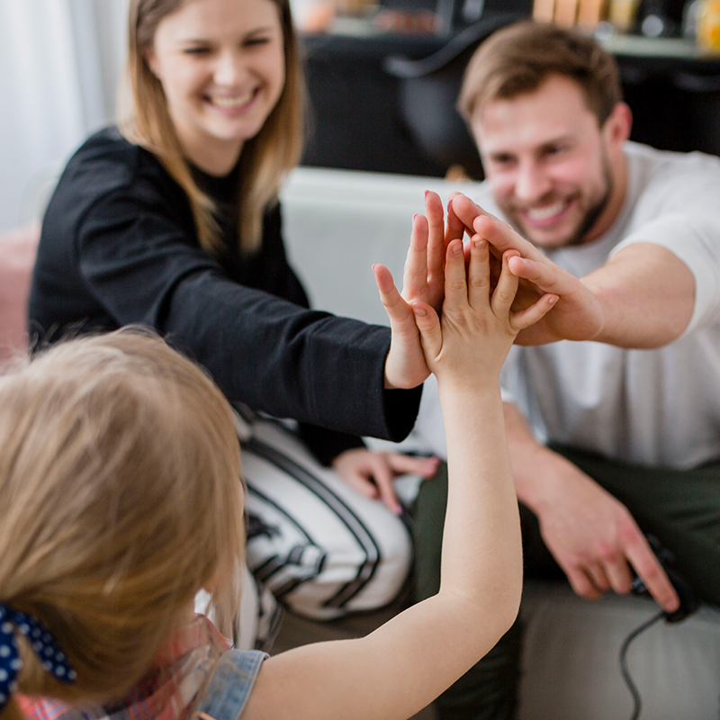
Проблема и ее обоснование
Наш продукт специфичен, так как его покупатель и потребитель- это разные люди.
Важно создать такой продукт, который будет отвечать требованиям ребёнка и родителей одновременно

Slide 4
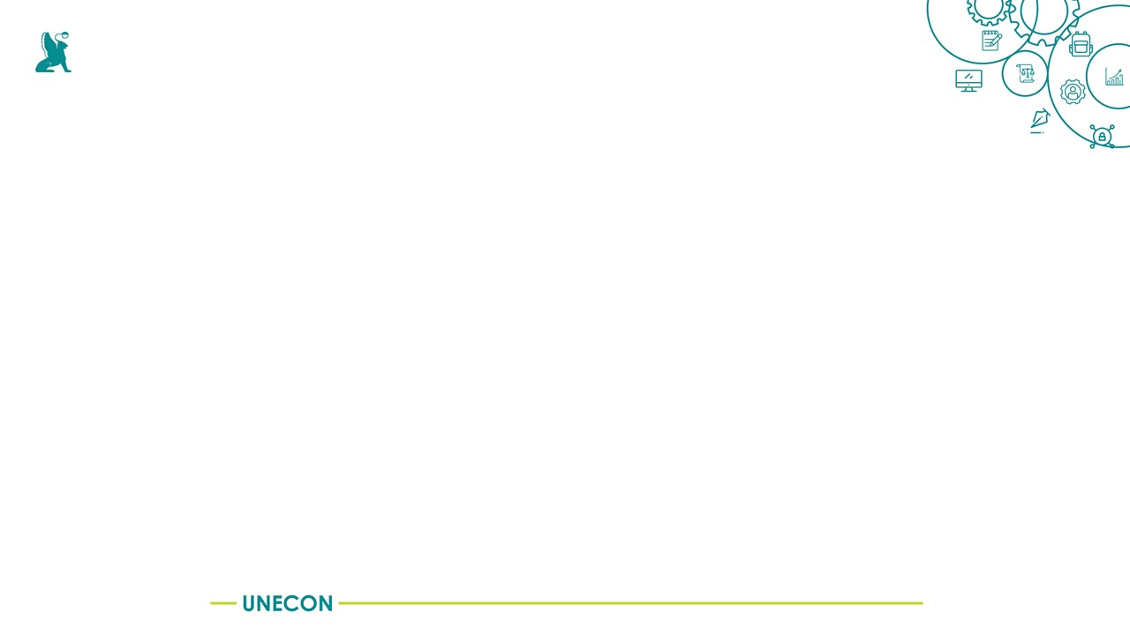
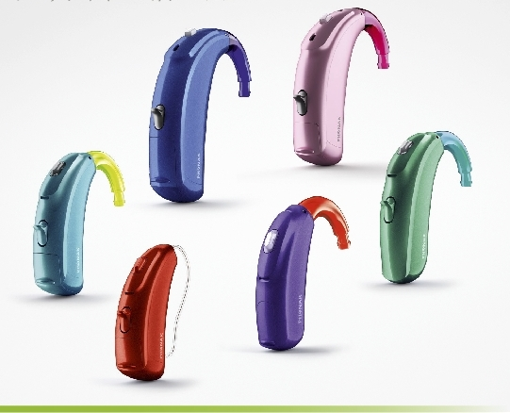
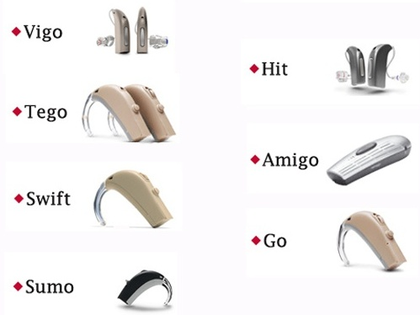
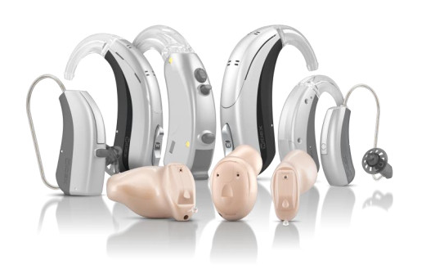
Наши конкуренты
PHONAK
OTICON
WIDEX

Slide 5
Преимущества конкурентов
 | PHONAK | OTICON | WIDEX
Высокое качество звучания | + | + | +
Инновации и передовые технологии | шумоподавление, мультиканальное оцифровывание звука, автоматическая адаптация к различным ситуациям | искусственный интеллект (AI), беспроводное подключение, адаптивная шумоподавляющая система и динамическая настройка звучания | подавление шума, автоматическая адаптация и беспроводное подключение.
Дизайн | яркие однотонные варианты моделей | одинаковые модели для взрослых, и для детей, дизайн неприметный | эргономичный дизайн, серый/бежевый цвет
Дополнительные функции | беспроводные подключения | долгосрочная поддержка и обучение родителей и слуховых специалистов | обширная поддержку и обслуживание своим клиентам

Slide 6
Недостатки конкурентов
 | PHONAK | OTICON | WIDEX
Дизайн | 6 однотонных слуховых аппаратов | в принципе не специализируется на детской линейке | Ограниченная продуктовая линейка
Высокая цена | + | + | +
Сложности настройки и обслуживания | сложностей нет | детям самим будет трудно разобраться с аппаратом в случае сбоя и могут возникнуть трудности в использовании. | слуховые аппараты Widex иногда требуют дополнительного обучения и поддержки для их правильной настройки и обслуживания.
Риск потери | + | + | +
Удобство приобретения | + | + | не во всех регионах и странах удается легко найти представителей компании

Slide 7

Преимущества HearTech solutions
Разноцветный дизайн
Любимые герои детей на аппаратах
Отсутствие лишних функций
Относительно низкая стоимость
Встроенный передатчик GPS
Защита от утери или кражи
Приложение для родительского контроля

Slide 8
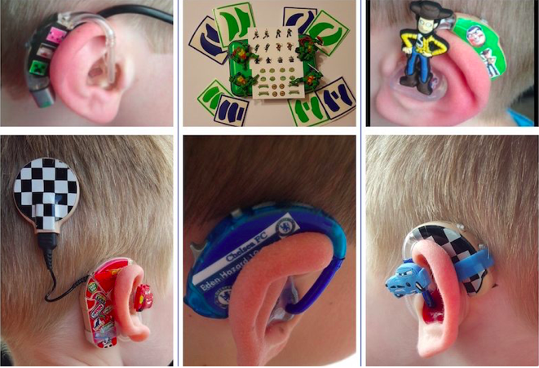
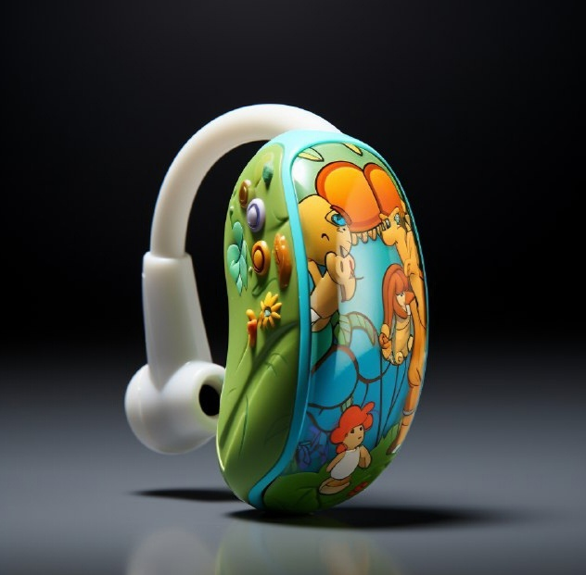
Пример дизайна
1000+
12
спикеров
пленарного заседания
участников
панельные сессии

Slide 9

Бизнес-модель: финансирование
Получение прибыли: мы создаем собственные оригинальные дизайны и продаем права на их использование с целью извлечения прибыли.
Для привлечения финансовых ресурсов мы намерены привлечь инвестиции от венчурных и фондовых инвесторов, заинтересованных в секторе здравоохранения и технологий. Мы также будем искать гранты и государственную поддержку для финансирования исследований и разработки новых продуктов.

Slide 10

Бизнес-модель: потребители и поставщики
Потребители и поставщики: мы планируем установить прямой контакт с потребителями, включая детей, их родителей и специалистов в области слуховой реабилитации. Будем тесно сотрудничать с ними, чтобы понять их потребности и предложить наши решения.
Один из вариантов развития бизнеса - сотрудничество с местными производителями аппаратов и предоставление услуг по созданию дизайнов.

Slide 11

Бизнес-модель: продвижение продукции
Мы планируем продвигать наш продукт через наш веб-сайт, социальные медиа платформы и партнеров из области слуховой реабилитации. Будем также устанавливать контакты с медицинскими учреждениями, школами и реабилитационными центрами для продвижения нашей продукции.
Мы планируем активно сотрудничать с научно-исследовательскими институтами и университетами для развития новых технологий и усовершенствования нашей продукции. Будем также стремиться к партнерствам с международными организациями в области слуховой реабилитации для доступа к новым исследованиям и ресурсам.

Slide 12
ПЛАН ДАЛЬНЕЙШЕГО РАЗВИТИЯ СТАРТАП-ПРОЕКТА
В дальнейшем мы проектируем и разрабатываем прототипы
-Необходимо разработать эскизный проект умного аппарата с функциями усиления звука
- Подготовить технические спецификации прототипа
- Реализовать прототип умного аппарата
Следующий этап: Валидация прототипа
- Провести промежуточные тесты с небольшой группой слабослышащих детей и собрать обратную связь
Исправить ошибки и недостатки прототипа, внедрить предложения и рекомендации
Далее: Демонстрация и отзывы пользователей
- Провести испытания умных аппаратов среди широкой группы детей с разными типами и уровнями слуховых нарушений
- Собрать обратную связь от пользователей, и оценить уровень удовлетворенности.

Slide 13
ПЛАН ДАЛЬНЕЙШЕГО РАЗВИТИЯ СТАРТАП-ПРОЕКТА
Следующий этап : Переход к производству и коммерциализации
- Участие в выставках, конференциях и других событиях, чтобы привлечь внимание потенциальных инвесторов и партнеров
- Заключение соглашений с производителями и дистрибьюторами для массового производства и распространения умных аппаратов
- Развитие стратегии маркетинга и продаж для увеличения осведомленности о продукте и привлечения клиентов.
- Обеспечение надлежащего технического и клиентского обслуживания для умных аппаратов.
Последний этап: Улучшение и расширение функционала
- Исследование и разработка дополнительных функций
- Постоянные обновления и улучшения умных аппаратов для обеспечения их актуальности и конкурентоспособности на рынке.
Главная задача – продолжение сотрудничества с экспертами в области слуховых нарушений детей и непрерывное взаимодействие с целевой аудиторией - слабослышащими детьми и их родителями.

Slide 14
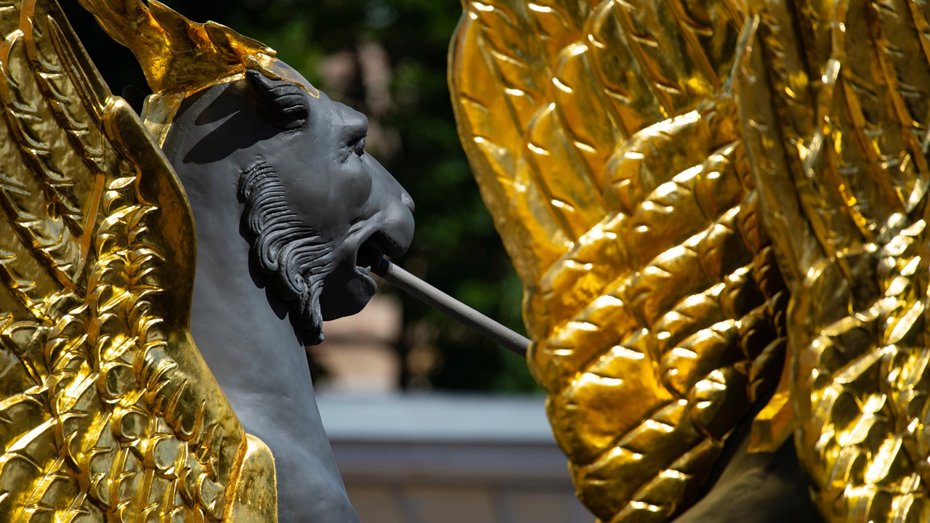
Спасибо за внимание!

